Slide 1

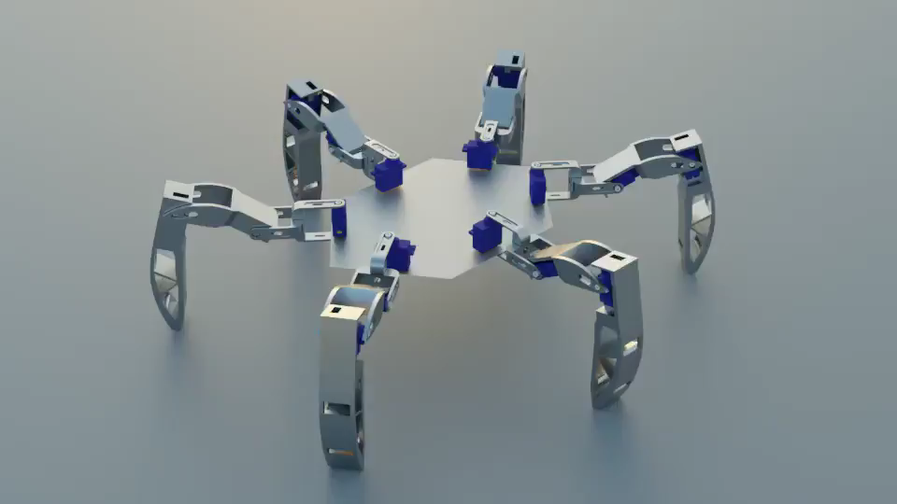
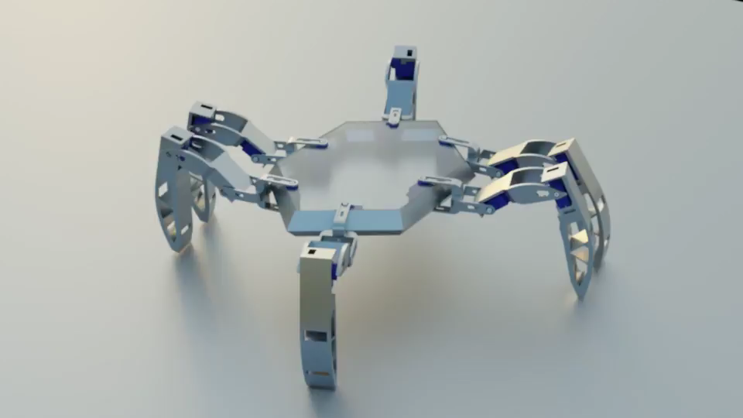
Цели и задачи
Группа №5
Цель проекта: разработка робота-паука с турелью на базе Arduino Mega 2560.
Задачи:
Изучить механику передвижения пауков, разработать схему взаимодействия Arduino с “железом”.
Разработка прототипа робота-паука, способного перемещаться во все стороны (с учетом будущего размещения на спине робота турели).
Разработка программы взаимодействия платы Arduino с компьютером/телефоном посредством модулей Bluetoooth/Wi-Fi, а также модули ответственные за автономную работу робота-паука.
Реализовать прототип турели с движением по горизонтали и вертикали.
Соединить воедино робота-паука с турелью и провести финальные тесты.

Slide 2
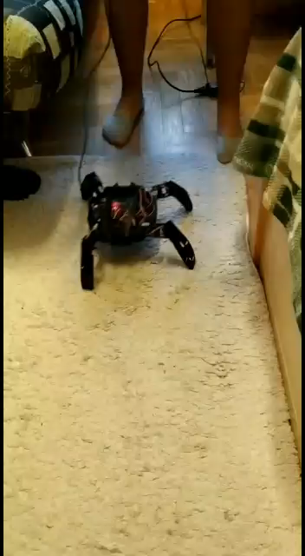
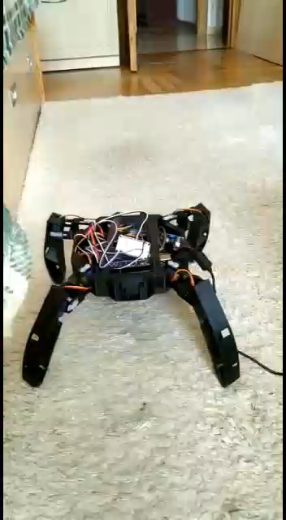
Демонстрация работы проекта
Группа №5
Реальность
Ожидание

Slide 3
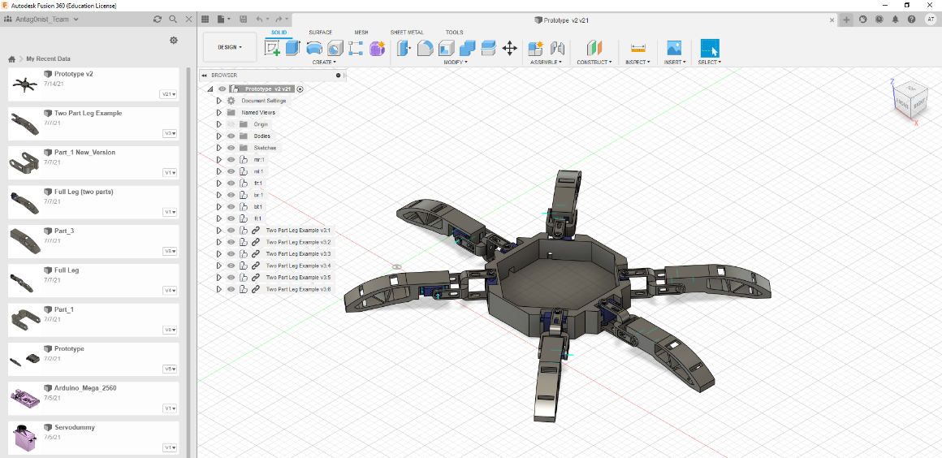
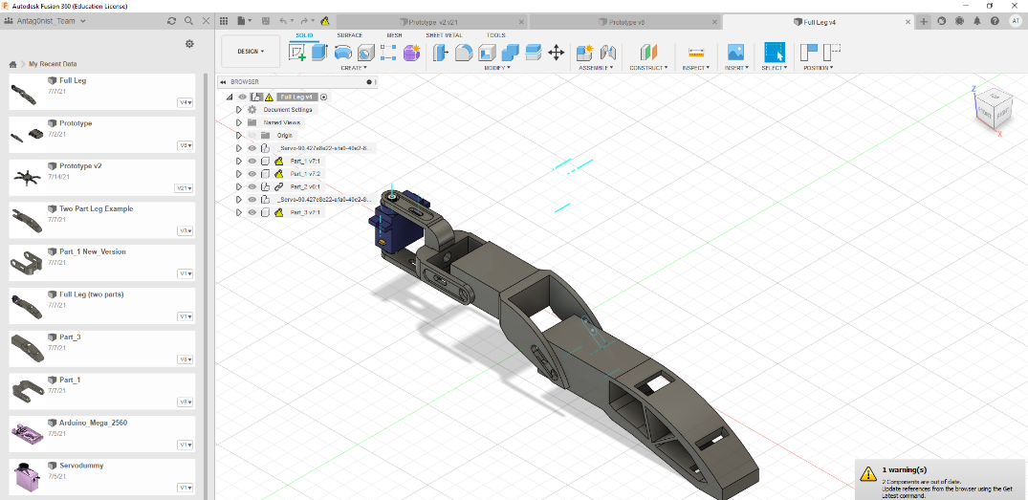
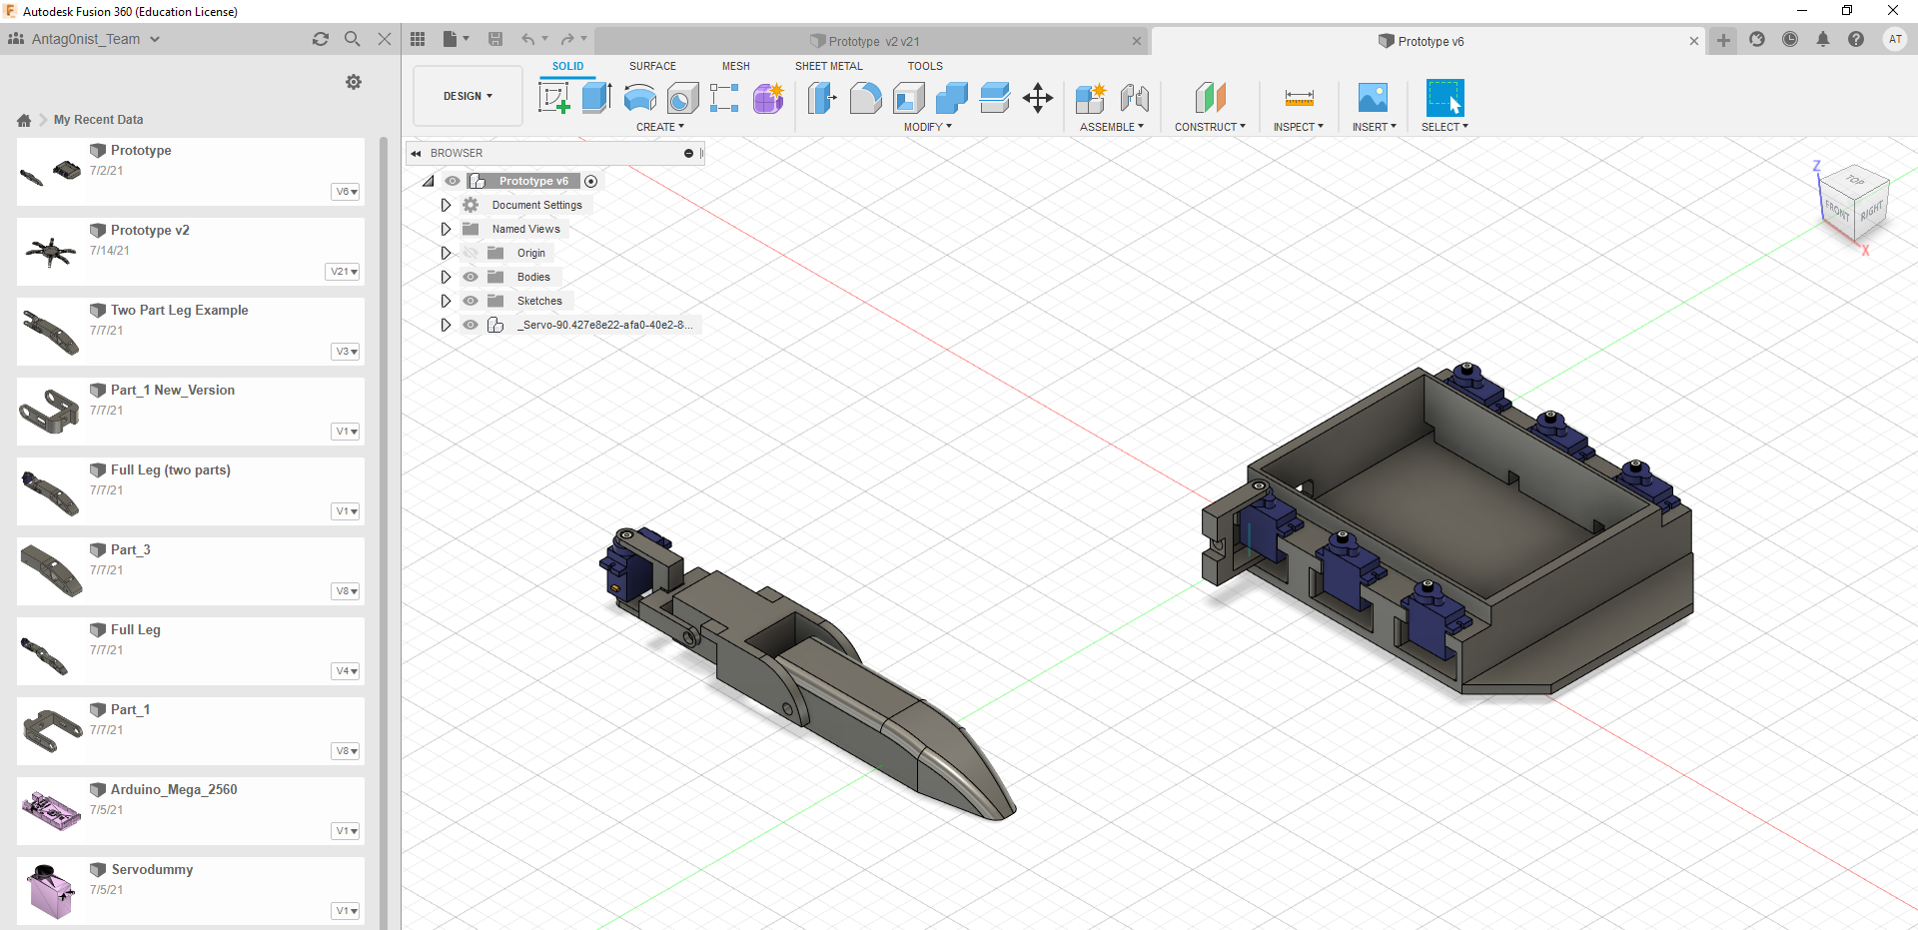
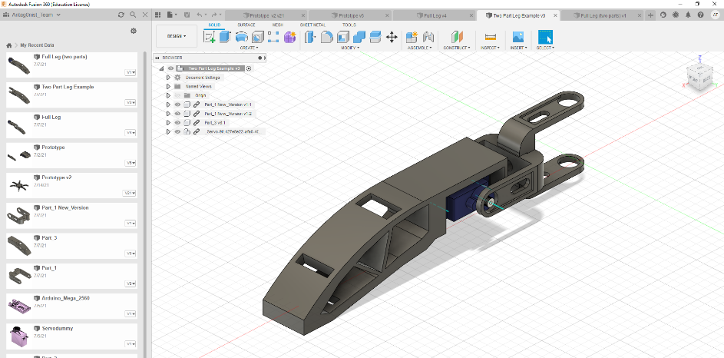
Разработка механических прототипов.
Группа №5
Выполняла вся команда.
1 часть ноги – Киселев Тимофей
2 часть ноги – Умецкая Екатерина
3 часть ноги – Громов Сергей
Корпус – Князюк Рюрик, Елисеенко Анастасия

Slide 4
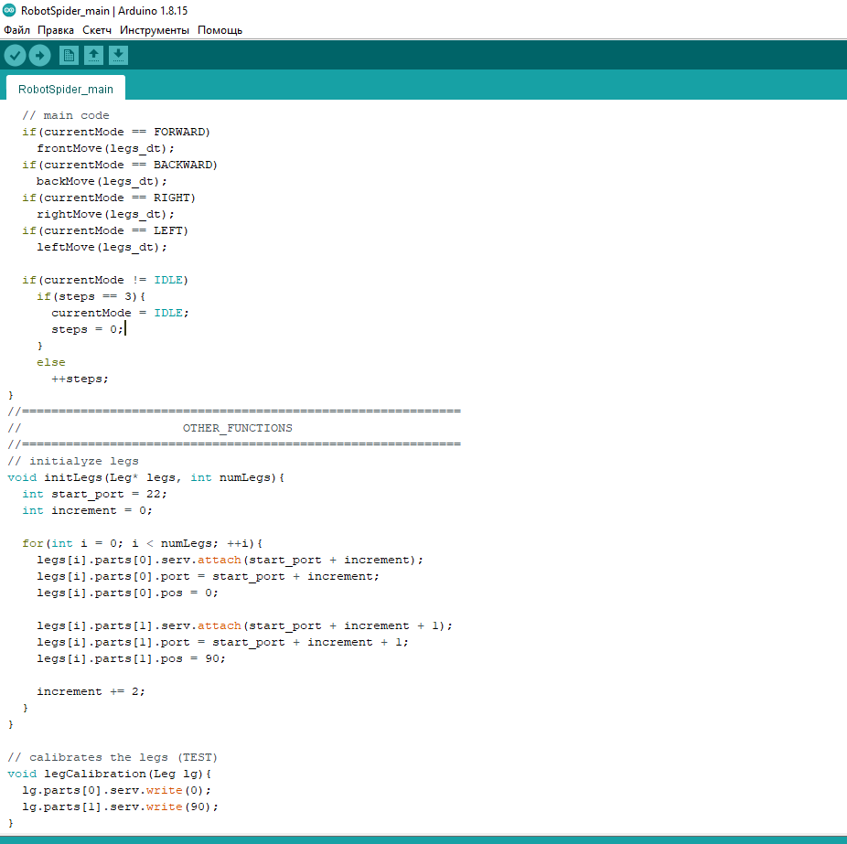
Модуль движения робота
Группа №5
Что получилось:
Реализовано движение во все 4 стороны
Установлены углы движения ног
Определен порядок движения
Можно регулировать движения
Ответственные:
Громов С., Умецкая Е. – Модуль движения робота
Елисеенко А. – Реализация минимального API робота

Slide 5
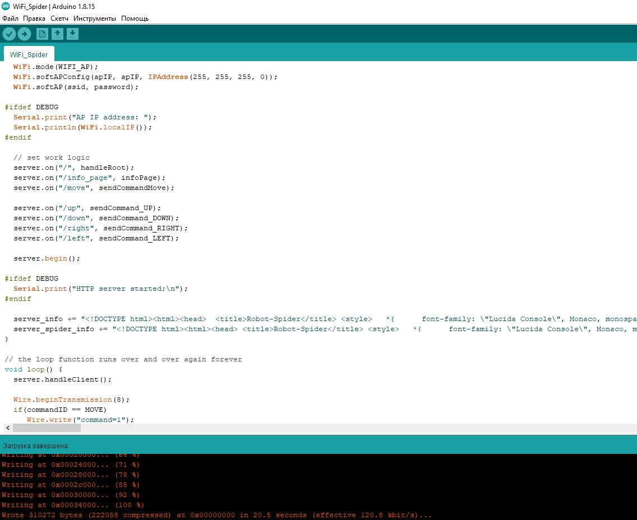
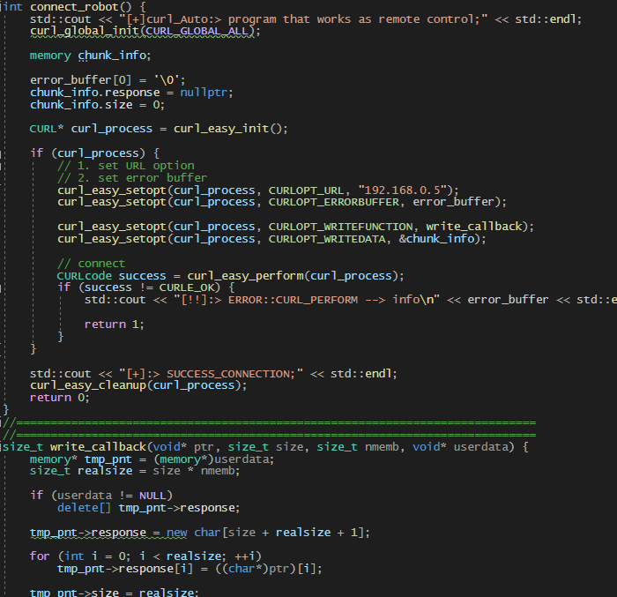
Модуль WiFi робота
Группа №5
Что получилось:
Реализована передача команд роботу при получении их через сайт или через программу
Сайт для управления роботом в случае отсутствия программы
Ответственные:
Киселёв Т. - Модуль WiFi ESP8266
Князюк Р. – Программа передачи команд с ПК (client-part)
Громов С., Умецкая Е. – Разработка сайта

Slide 6
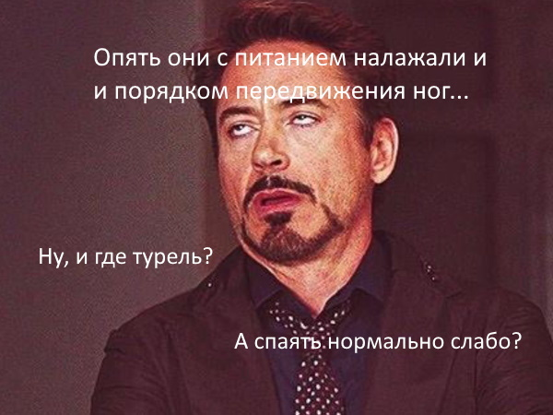
Post-mortem documentation
Группа №5
Хорошее
Оно все же ходит
Дистанционное управление с любого устройства поддерживающего браузер
Плохое
Силы сервоприводов все же не хватает чтобы встать
Питание от сети, а значит далеко не уйдет
Крепления в корпусе по сути отсутствуют
Можно упростить корпус
Долго тупили с порядком движения ног
Можно взять Arduino поменьше
Турель не реализована
Очень много времени потратили на проблему питания и конструкции робота
Общее
Скорее всего данный проект будет переделан почти с нуля с учетом прошлого опыта

